Slide 1

EQUIPO: 1
Mariana Celiz Alonso, Patricia Angeleri, Alonso Carvajal, Kristian Escobedo, Guillermina Jacob, artin Tassara

Slide 2
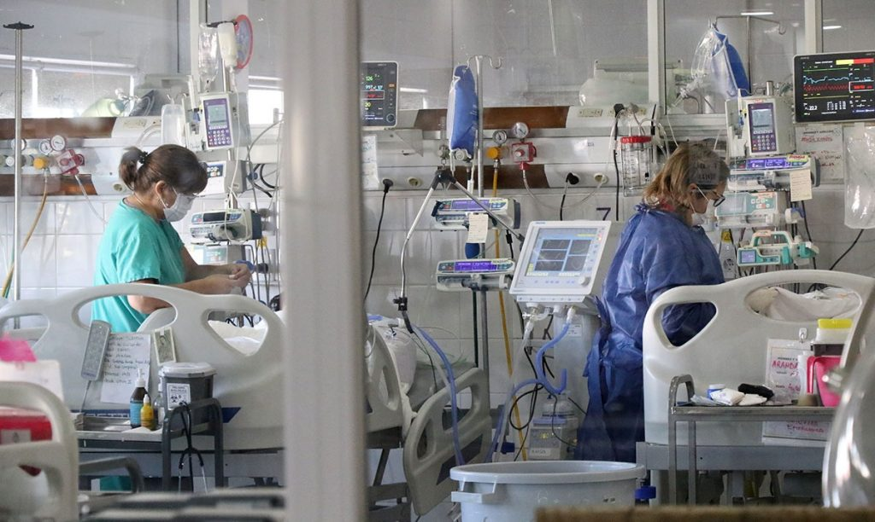
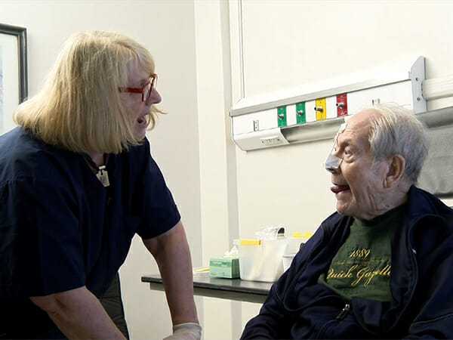
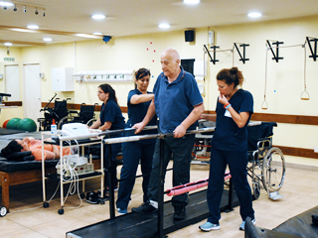
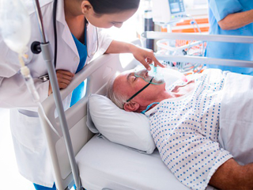
Presentación del problema
En la Argentina no existe infraestructura suficiente para el manejo de pacientes que requieren cuidados prolongados
Motivación
Conociendo a la poblacion que se externa de las UTIs en la RA, podemos elaborar herramientas que nos permitan estimar la cantidad de pacientes que requieren cuidados en instalaciones de cuidados prolongados

Slide 3
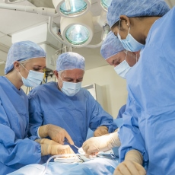
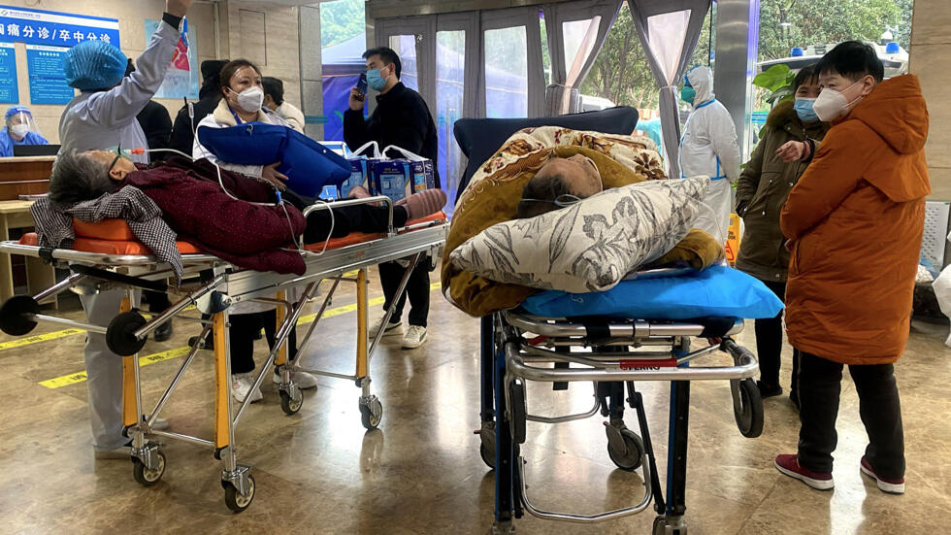
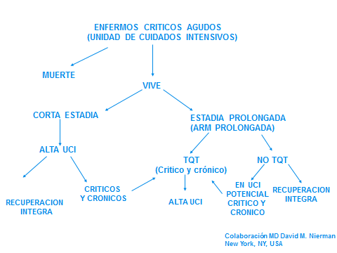

Impacto

Slide 4
Descripción de hallazgos y resultados
 |  |  | Fallecidos | % | CI | % | Sala General | %
Demografia | Edad | Media | 62 |  | 53 |  | 56
 |  | Mediana | 64 |  | 45 |  | 59
 |  | IQR | 23 |  | 30 |  | 28
 |  | Hombre | 13384 | 64% |  | 0% | 79629 | 72%
 | Genero | Mujer | 7558 | 36% |  | 0% | 31650 | 28%
 |  | Media | 23.7 | 0% | 14.754 | 100% | 13.52 | 0%
Clinica | APACHE | Media
 | Cobertura | Publico | 5391 | 26% | 1753 | 48% | 12505 | 16%
 |  | S/D | 6395 | 31% | 620 | 17% | 21179 | 27%

Slide 5
Conclusiones / Próximos pasos
Dificultades para conciliar los datos del SATI-Q para los objetivos del trabajo
Falta de tiempo para la exploración de los datos necesarios para el análisis propuesto

